Slide 1
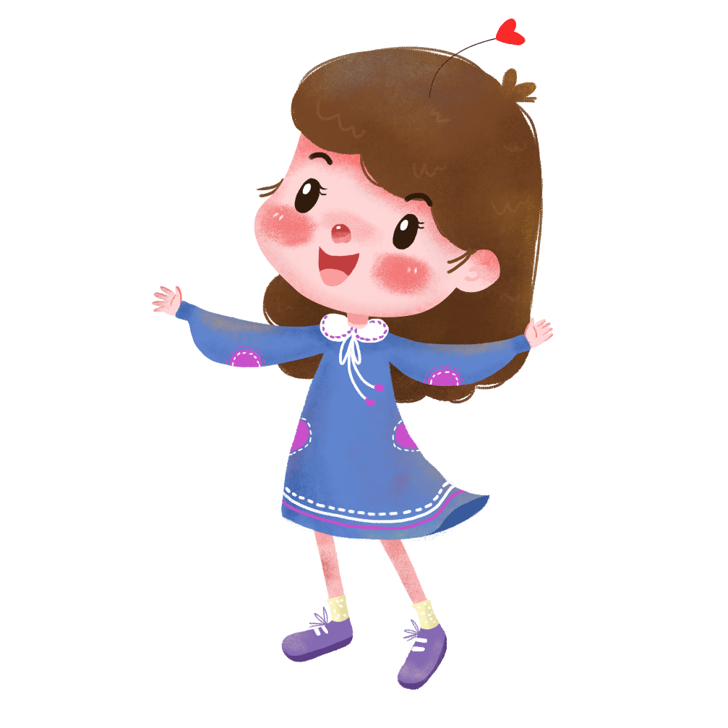
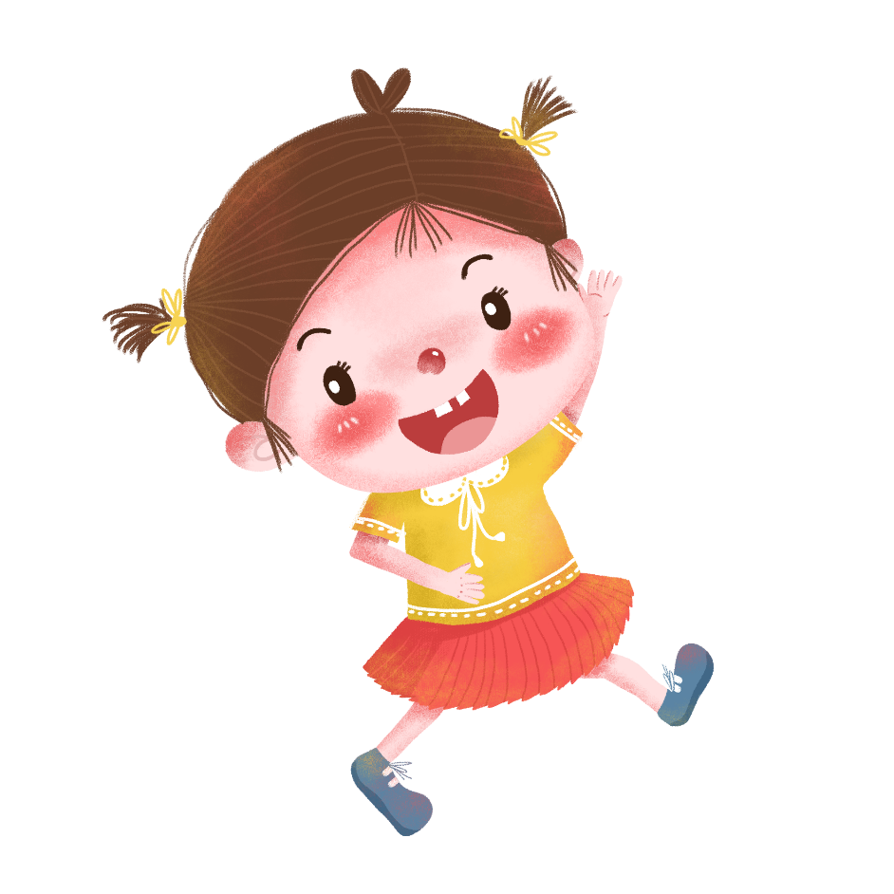

Slide 2
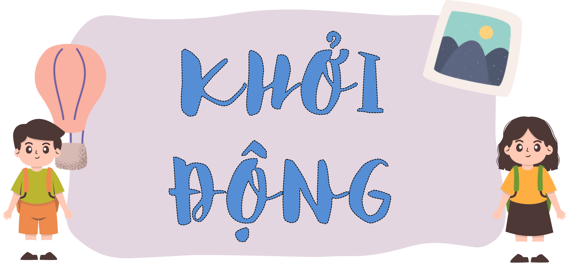

Slide 3
Chia sẻ về những câu chuyện mà em đã đọc. Trong các câu chuyện đó, em có thấy hối tiếc về kết thúc của câu chuyện nào không?

Slide 5
Đề bài: Viết đoạn văn tưởng tượng dựa vào câu chuyện đã đọc hoặc đã nghe.
1. Chuẩn bị
Lựa chọn câu chuyện yêu thích.
b. Lựa chọn một phương án viết đoạn văn tưởng tượng.

Slide 6
Ví dụ: Câu chuyện Sự tích cây vú sữa
Phương án 1: Bổ sung lời kể, tả cho câu chuyện.
Cách 1:
Tả cụ thể tâm trạng nhớ mẹ của cậu bé và hành trình tìm mẹ vô cùng gian nan, cuối cùng cậu bé đã tìm được mẹ.
Cách 2:
Kể về sự thay đổi của cậu bé khi nhận ra lỗi lầm của mình: chăm chỉ làm lụng, tự giác làm theo lời mẹ khuyên bảo trước đây...

Slide 7
Ví dụ: Câu chuyện Sự tích cây vú sữa
Phương án 2: Viết tiếp đoạn 2
Cách 1:
Mẹ cậu trở về sau nhiều ngày đi tìm con, hai mẹ con được gặp nhau trong hạnh phúc.
Cách 2:
Các sự việc trong câu chuyện chỉ là do cậu bé ngủ mơ. Nêu cảm nghĩ của cậu bé khi nhớ lại giấc mơ đáng sợ đó.

Slide 8
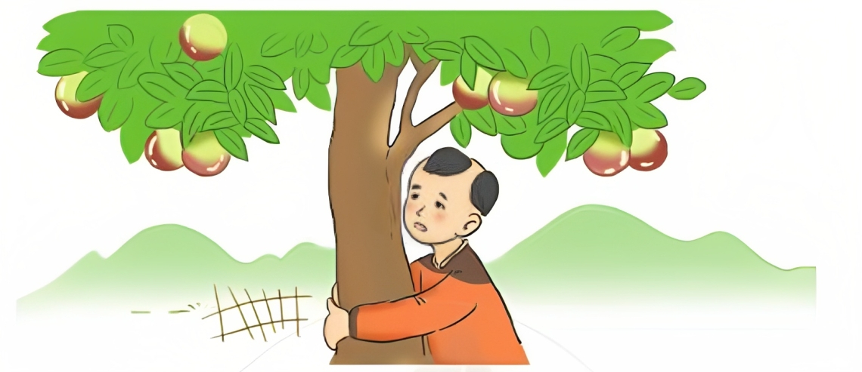
Ví dụ: Câu chuyện Sự tích cây vú sữa
Phương án khác
(theo sự lựa chọn của em)

Slide 9
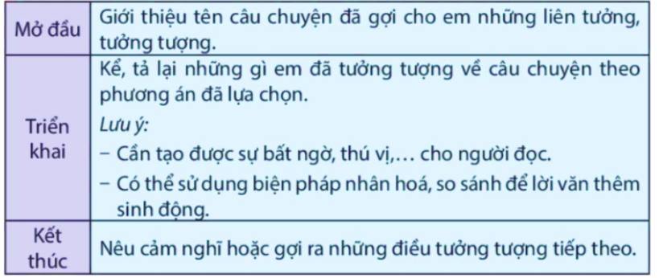
2. Tìm ý

Slide 10
Trong các câu chuyện đã được nghe, em thích nhất là câu chuyện Sự tích cây vú sữa.
Ngày xưa, có một cậu bé được mẹ cưng chiều nên rất nghịch và ham chơi. Một lần, bị mẹ mắng, cậu vùng vằng bỏ đi. Cậu la cà khắp nơi, mẹ cậu ở nhà không biết cậu ở đâu nên buồn lắm. Ngày ngày mẹ ngồi trên bậc cửa ngóng cậu về. Một thời gian trôi qua mà cậu vẫn không về. Ví quá đau buồn và kiệt sức, mẹ cậu gục xuống. Không biết cậu đã đi bao lâu. Một hôm, vừa đói vừa rét, lại bị trẻ lớn hơn đánh, cậu mới nhớ đến mẹ.
- “Phải rồi, khi mình đói, mẹ vẫn cho mình ăn, khi mình bị đứa khác bắt nạt, mẹ vẫn bênh mình, về với mẹ thôi”.
Cậu liền tìm đường về nhà. Ở nhà, cảnh vật vẫn như xưa, nhưng không thấy mẹ đâu. Cậu khản tiếng gọi mẹ:
– Mẹ ơi, mẹ đi đâu rồi, con đói quá ! – Cậu bé gục xuống, rồi ôm một cây xanh trong vườn mà khóc.
Kỳ lạ thay, cây xanh bỗng run rẩy. Từ các cành lá, những đài hoa bé tí trổ ra, nở trắng như mây. Hoa tàn, quả xuất hiện, lớn nhanh, da căng mịn, xanh óng ánh. Cây nghiêng cành, một quả to rơi vào tay cậu bé.
Cậu bé cắn một miếng thật to. Chát quá
Quả thứ hai rơi xuống. Cậu lột vỏ, cắn vào hạt quả. Cứng quá.
Quả thứ ba rơi xuống. Cậu khẽ bóp quanh quanh quả, lớp vỏ mềm dần rồi khẽ nứt ra một kẽ nhỏ. Một dòng sữa trắng sóng sánh trào ra, ngọt thơm như sữa mẹ.

Slide 11
Cậu bé ghé môi hứng lấy dòng sữa ngọt ngào, thơm ngon như sữa mẹ.
Cây rung rinh cành lá, thì thào :
“Ăn trái ba lần mới biết trái ngon. Con có lớn khôn mới hay lòng mẹ”.
Cậu oà lên khóc. Mẹ đã không còn nữa. Cậu nhìn lên tán lá, lá một mặt xanh bóng, mặt kia đỏ hoe như mắt mẹ khóc chờ con. Cậu ôm lấy thân cây mà khóc, thân cây xù xì, thô ráp như đôi bàn tay làm lụng của mẹ. Cậu luôn miệng nói lời xin lỗi mẹ, cầu mong mẹ tha thứ cho sự bướng bỉnh của mình. Cây xanh ôm chặt lấy cậu, từ thân cây toát ra hơi ấm và tiếp đập của trái tim người mẹ. Bỗng chốc, cây xanh biến thành người mẹ hiền, xoa đầu cậu và cảm động nói:
- Từ nay, con nhớ phải vâng lời mẹ, không được ham chơi nữa, con nhớ không?
Cậu bé vừa sung sướng, những giọt nước mắt cứ thế tuôn ra vì hạnh phúc. Cậu trả lời mẹ thật to:
- Con xin lỗi mẹ. Con hứa từ nay sẽ không bao giờ khiến mẹ buồn nữa.
Từ đó hai mẹ con sống hạnh phúc bên nhau.
Câu chuyện trên đã để lại cho chúng ta một bài học sâu sắc về sự biết ơn công lao sinh thành của cha mẹ. Là một người con, chúng ta nên thấu hiểu sự yêu thương, hy sinh của cha mẹ. Vì thế hãy cố gắng trở thành một người con ngoan các bạn nhé!

Slide 12
3. Chỉnh sửa
- Trình bày rõ những điều tưởng tượng dựa trên câu chuyện đã chọn.
- Nội dung tưởng tượng thể hiện sự sáng tạo.

Slide 13
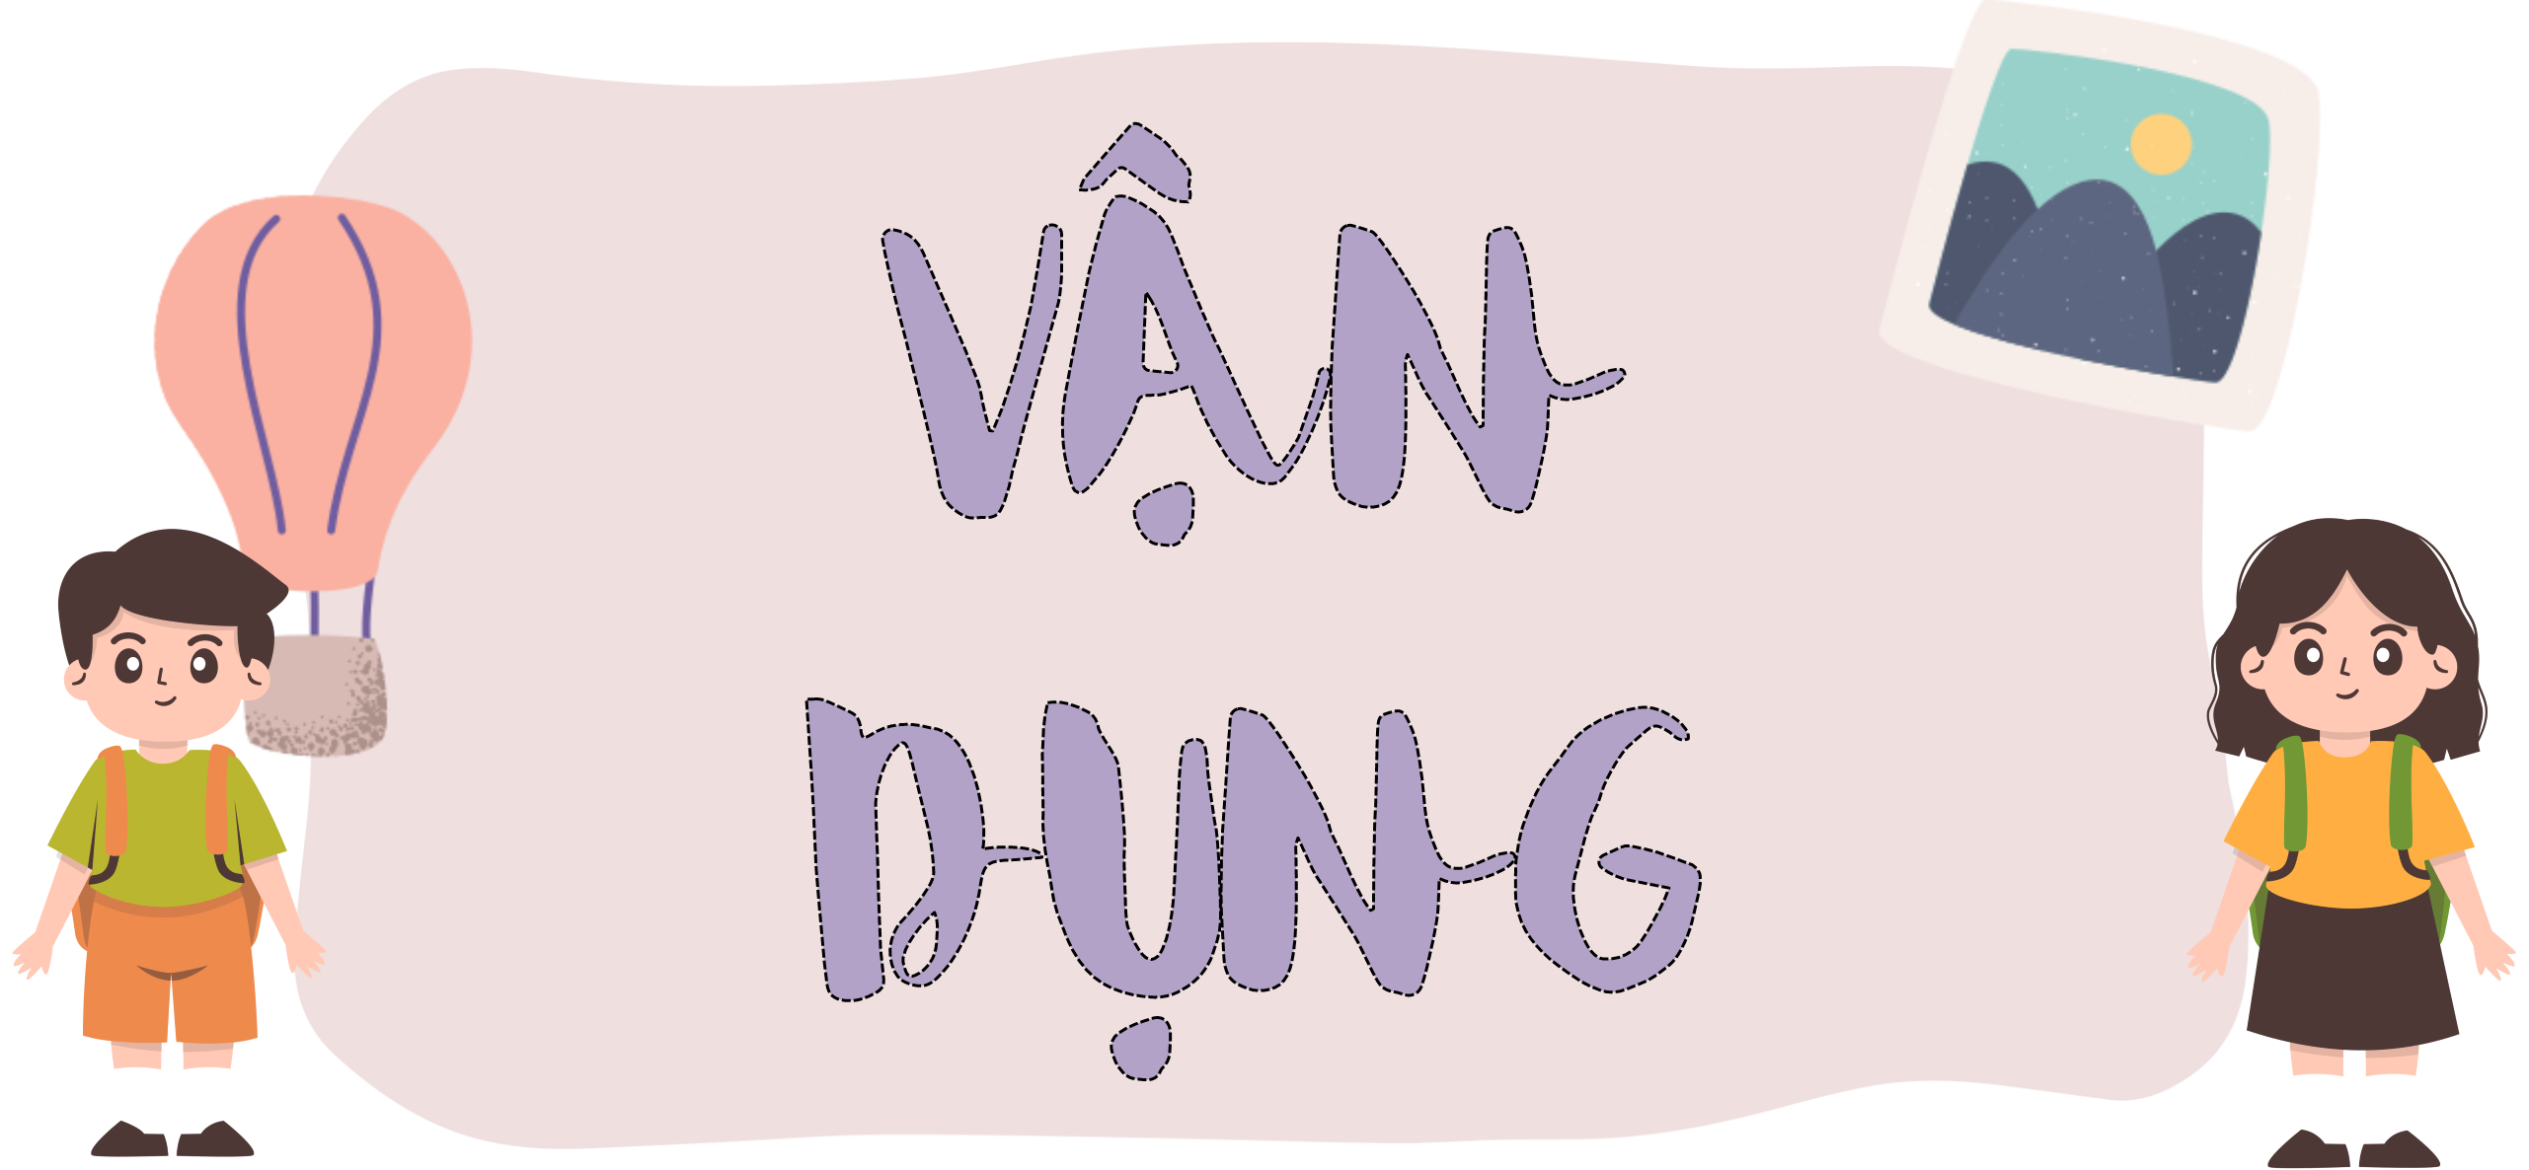

Slide 14
Chia sẻ cho người thân về câu chuyện của em.

Slide 15
